Slide 1

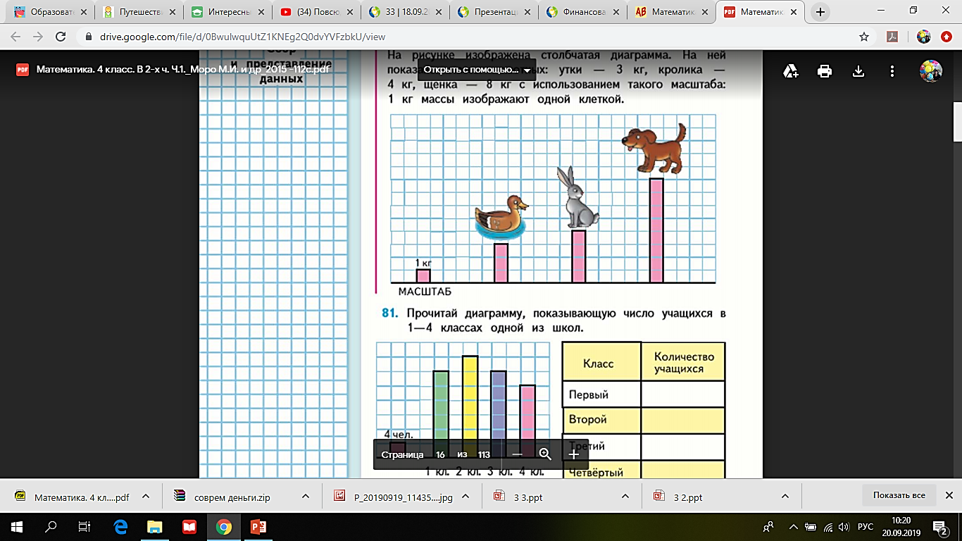
4 класс Полякова Е.В. Математика 21.09.2022
Тема№1 Урок №12
Тема: Диаграммы
Цель: познакомить со столбчатой диаграммой, формировать умение читать диаграммы переводить их в таблицы.

Slide 2

… сентября
Классная работа
Задание на смекалку: Переставь одну палочку так, чтобы равенства стали верными.
X – I = IV
I – III = II
V – I = IV
I = III - II
Notes:
Дети находят лишнее число и составляют самостоятельно подобное задание

Slide 3
Математический диктант: да +, нет -
1. Если 960 разделить на 3, то получится 320
2. 240 меньше, чем 720, в 3 раза
3. Произведение чисел 450 и 2 равно 800
4. Если 300 увеличить в 3 раза, получится 600
5. Частное чисел 910 и 7 равно 130
6. 900 больше 30 в 3 раза
7. Если сумму чисел 23 и 17 увеличить в 2 раза,
получится 800
Проверка: + + - - + - -

Slide 4
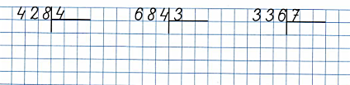
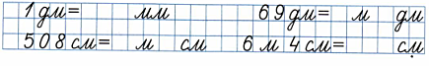

Slide 5
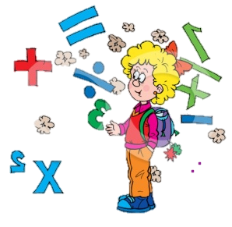
6см
2 см
Р=
6ˑ2+2ˑ2=16(см)
S=
6ˑ2=12(см )
2

Slide 6
Посмотрите видео урок, перейдя по ссылкеhttps://youtu.be/qNYkGZlTJZ8

Slide 7
ДИАГРАММА
Это чертёж или схема, которая показывает соотношения между различными величинами.

Slide 8

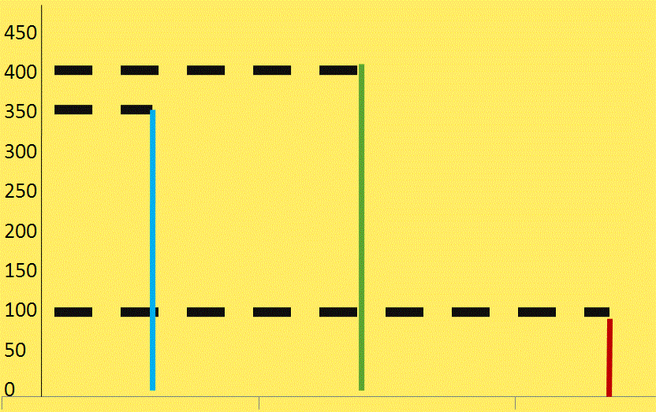
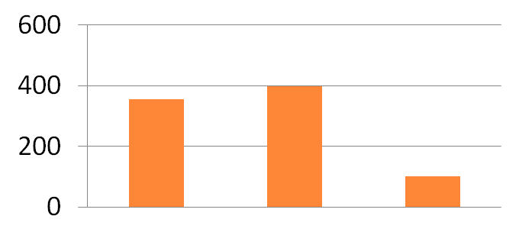
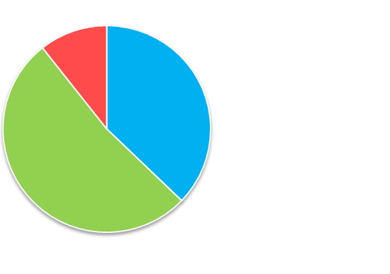
Виды диаграмм:
круговая
столбчатая
линейная

Slide 9
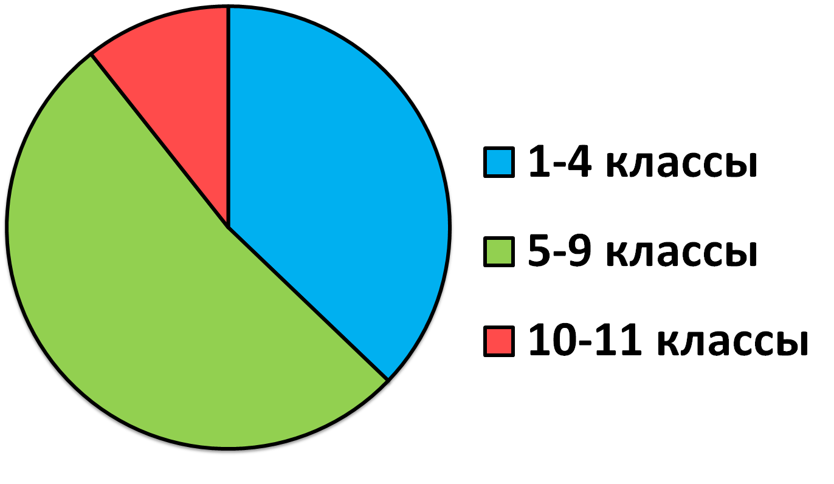
Количество учащихся в школе
Круговая диаграмма.
102
356
399

Slide 10
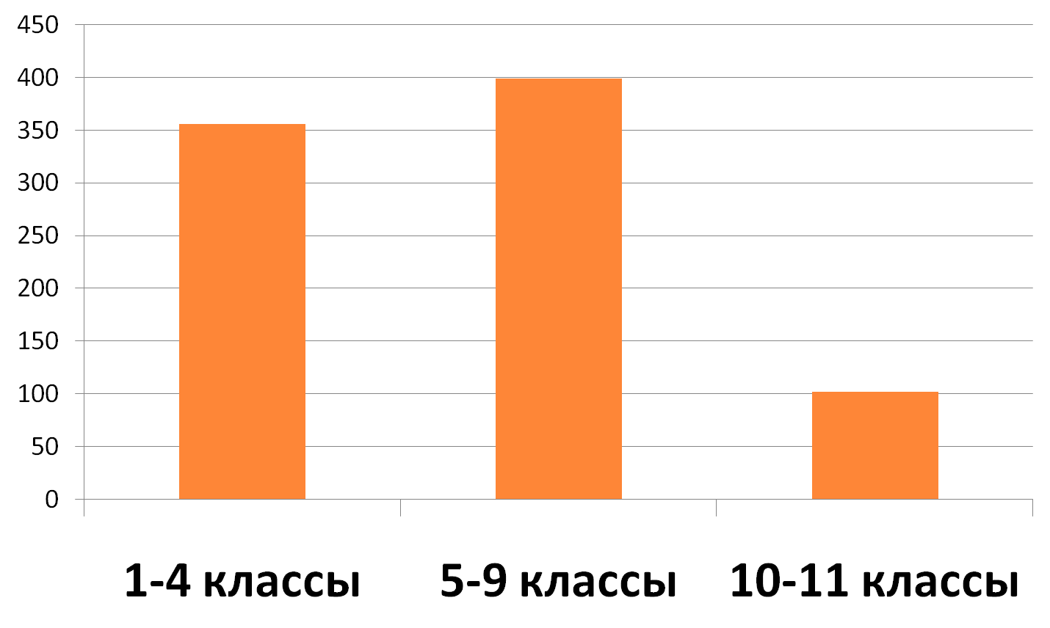
Количество учащихся в школе
Столбчатая диаграмма.
Количество учащихся

Slide 11
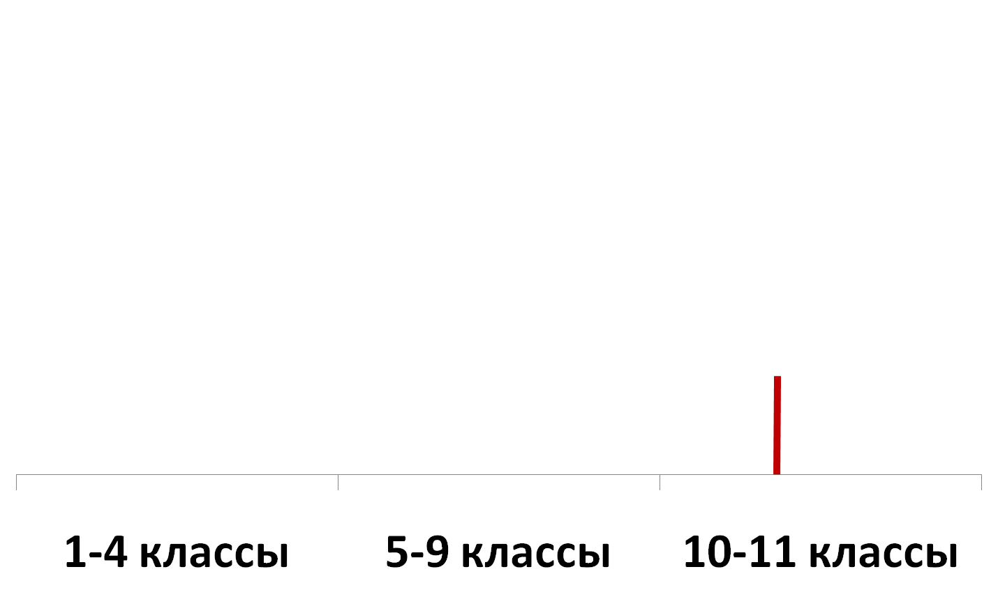
Количество учащихся в школе
Линейная диаграмма.
Количество учащихся
450
400
350
300
250
200
150
100
50
0

Slide 12
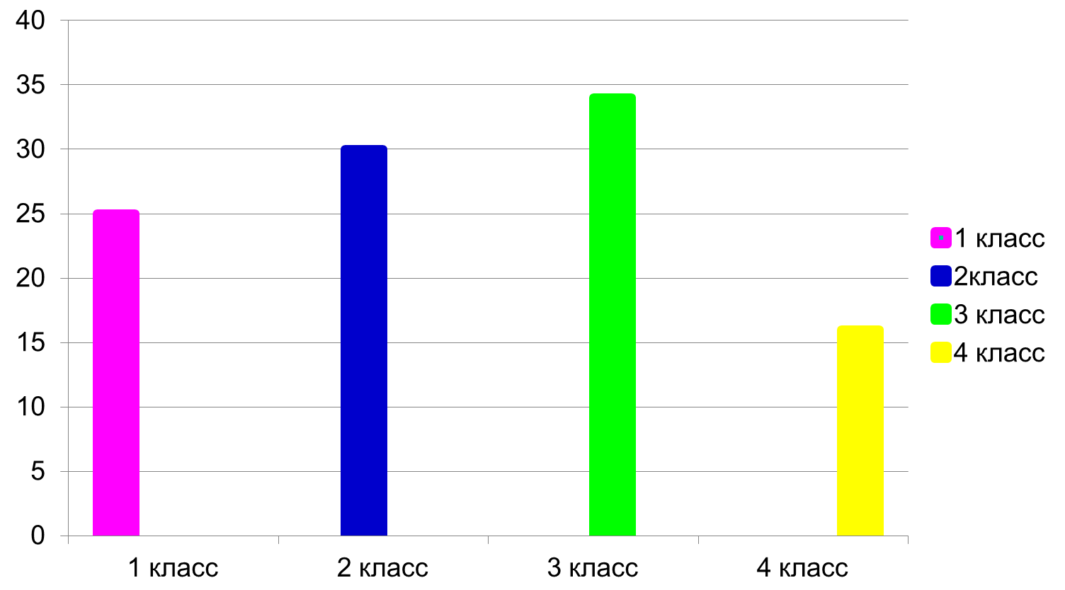
Количество учащихся
в начальной школе.
25
30
34
16

Slide 13
Работа по учебнику: стр. 16
8 кг
4 кг
3 кг

Slide 14
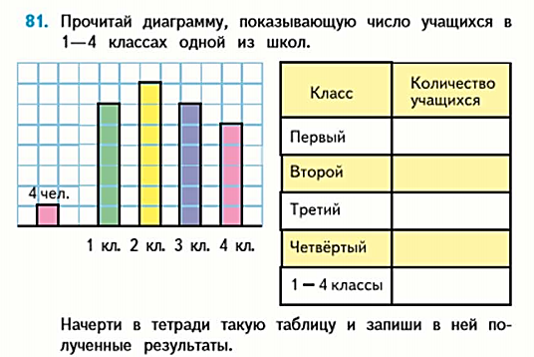
Работа по учебнику: стр. 16
7
6
6
5
6 х 4 = 24 уч.
7 х 4 = 28 уч.
6 х 4 = 24 уч.
5 х 4 = 20 уч.
24+28+24+20=96 уч.
?

Slide 15
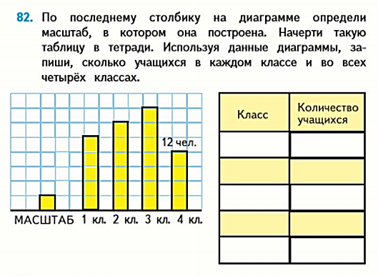
Работа по учебнику: стр. 17
1
3 х 5 = 15 уч.
2
3 х 6 = 18 уч.
3
3
3 х 7 = 21 уч.
4
12 ч.
1-4
15+18+21+12=69 уч.

Slide 16
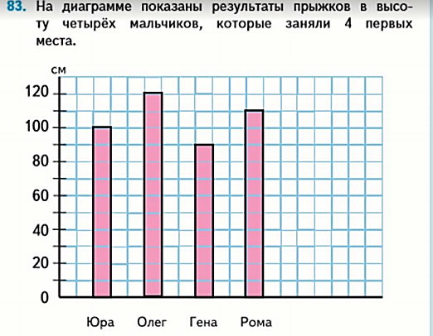
Работа по учебнику: стр. 17

Slide 17
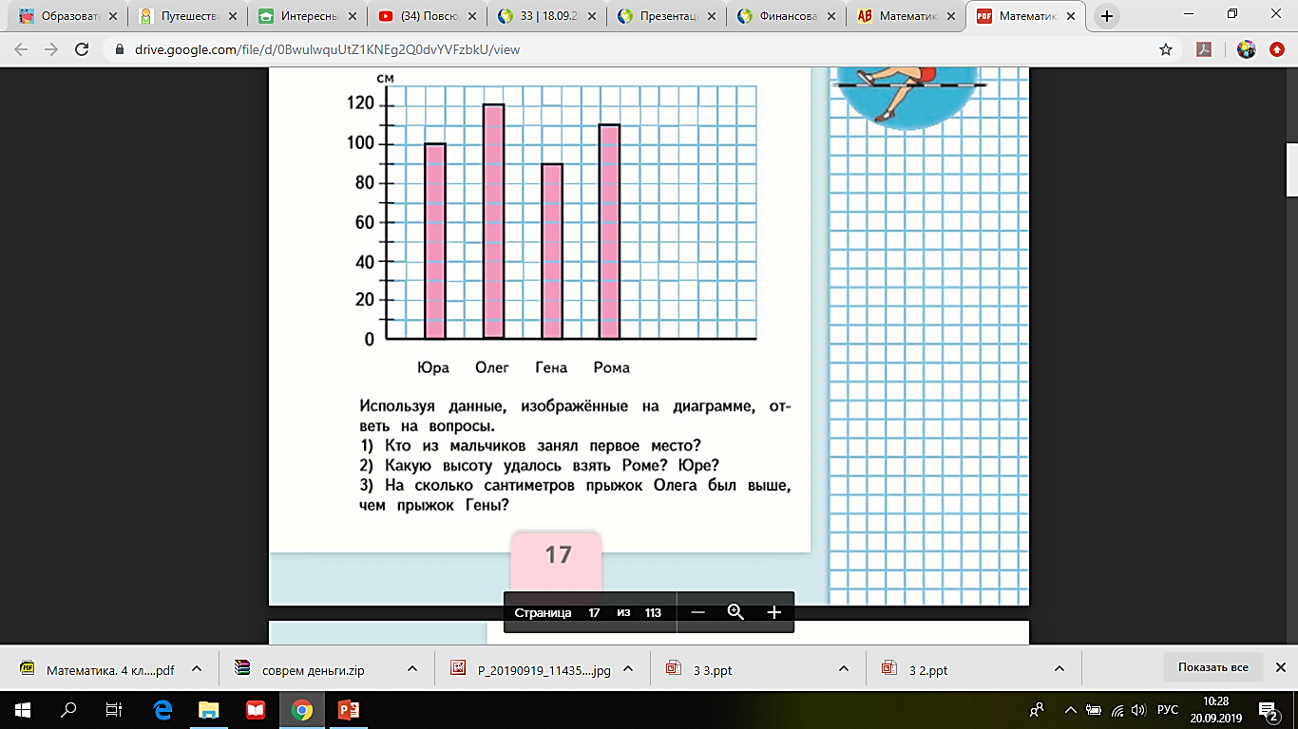
Работа по учебнику: стр. 17
1 место - Олег
Рома – 110 см, а Юра – 100 см
120 – 90 = 30 см

Slide 18
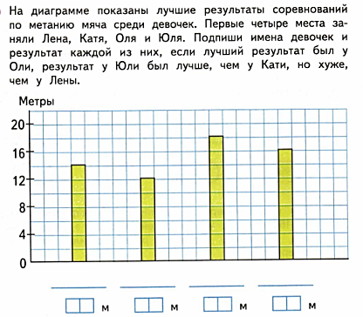
Работа в рабочей тетради: стр. 14 № 39
Юля
Катя
Оля
Лена
14
12
18
16

Slide 19
На дорогу до школы дети тратят разное время. Лена тратит 40 минут, Коля – 10 минут, Вася – 30 минут, Света – 25 минут. Построй диаграмму.
время
60
50
40
30
20
10
Лена
Коля
Вася
Света
дети

Slide 20

ТЕСТ

Slide 21

Выбери правильный ответ
№ 1. Диаграмма - это ….
А) картинка
Б) чертёж или схема
В) краткая запись
Г) иллюстрация

Slide 22
Выбери правильный ответ
№ 2. Какие бывают виды диаграмм?
А) овальная, круговая, треугольная
Б) цифровая, линейная, симметричная
В) кривая, столбчатая, волнистая
Г) линейная, круговая, столбчатая

Slide 23
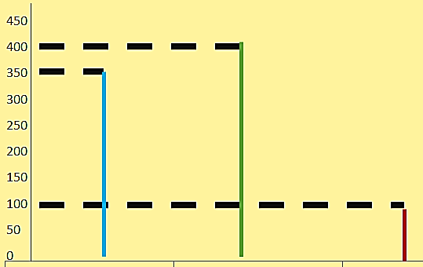

Выбери правильный ответ
№3. Определи вид диаграммы:
А) столбчатая
Б) круговая
В) линейная
Г) конусная

Slide 24
Проверка
№1. Б
№2. Г
№3. В

Slide 25
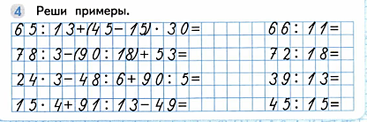
Рефлексия

